Slide 1
Deutscher Spendenmonitor 2024
Erfahren Sie mehr über das aktuelle Image und die derzeitige Bekanntheit Ihrer Organisation sowie das allgemeine Spendenverhalten in Deutschland.
Beobachten Sie Ihnen zugeneigte Nichtspender und Spender des Wettbewerbs.
19. Juni 2024

Slide 2
Angebot Deutscher Spendenmonitor 2024
Überblick: Wer wird befragt / Was wird erhoben + Methodik & Zusatzleistungen
Aufbau & Einblick Fragebogen
Bekanntheit & Image Ihrer NPO messen
Überblick teilnehmender Organisationen in 2023
Bekanntheit und Image mit anderen NPO benchmarken
Service: Präsentation für alle und individuelle Ergebnisberatung
Einblicke ins Auswertungstool
Angebotsübersicht & Kontaktinformationen

Slide 3
Wer wird befragt / Was wird erhoben - Methodik & Zusatzleistungen
Überblick: Befragte & erhobene Daten |  | Überblick: Methodik & individuelle Zusatzleistungen
5.000 deutschsprachige Personen in Deutschland (ab 16 bis 70 Jahre) Auswahl erfasster sozio-demographischer Merkmale: Geschlecht / Bundesland / Alter / Bildung / Einkommen / Religion Weitere Einblicke u.a.: Spendenbereitschaft, Einstellung zum Spenden & Verwaltungsausgaben Image & Bekanntheit Ihrer NPO Fast alle Fragen/Merkmale können in der Auswertung beliebig miteinander kombiniert & selektiert werden! |  | Online-Panel-Befragung Sozio-demographische Gewichtung gewährleistet Repräsentativität u. schließt unerwünschte Verzerrung aus Kleine Organisationen können ohne zusätzliche Kosten eigene Interessent*innen-/Spender*innen ergänzend zum Pool der Befragten hinzuziehen Optional: Platzierung individueller Fragestellung für Ihre NPO Optional: Mehr Befragte (Boosts) für bestimmte Regionen oder Zielgruppen, z.B. Berlin, Ostdeutschland, Landeskirchen, U-30, um belastbare Zahlen für eigentlich zu kleine Gruppen zu erheben.

Slide 4
2. Aufbau & Einblick Fragebogen
Sozio-Demographie
Merkmale: Geschlecht / Bundesland / Alter / Bildung / Einkommen / Haushaltsgröße / Religion & Religiosität
Image & Bekanntheit Ihrer NPO
Gestützte & ungestützte Bekanntheit Ihrer NPO erfahren
Spendenverhalten & Einstellung zum Spenden
Grundsätzliche Einstellung zum Spenden
Modularisierter Teil Jahresthemen 24
Wirtschaftliche Lage & Stimmungsbild (Trendfortschreibung 2022+2023)
Image: Wird Ihre NPO z.B. als professionell, seriös, kompetent betrachtet und wie sehr im Vergleich zu anderen NPOs?
Spendenhöhe (zusätzlich u.a.: Mitgliedsbeiträge, ehrenamtl. Engagement)
Für welche Organisation/welchen Zweck wurde gespendet
Zahlungswege-/mittel: Welche legen zu, welchen verlieren an Bedeutung?
NEU: Nichtspender: Relevante Themen und was erwarten sie?
NEU: Informationsverhalten (Schwerpunkt Zuwendungsempfängerregister)
NEU: Spenderhistorie – wie wurde der Spender zum Spender

Slide 5
3. Bekanntheit & Image Ihrer NPO messen
Finden Sie heraus wie erfolgreich Ihre Öffentlichkeitsarbeit ist! Ungestützte Bekanntheit: aktive Nennungen Beispielfrage: Welche gemeinnützigen Organisationen, die zu Spenden aufrufen, kennen Sie, sei es auch nur dem Namen nach?
Finden Sie heraus auf welche Resonanz Ihre Kaltakquise stößt! Wo ist die Bekanntheit am höchsten, wo am niedrigsten.
Gestützte Bekanntheit: Bekanntheit der NPO, Vorlage von Name/Logo
Der DSM liefert dem Fundraising wertvolles Basis-Wissen & der Öffentlichkeitsarbeit belastbare Kennzahlen (outcome)

Slide 6
3. Bekanntheit & Image Ihrer NPO messen
Welches Imageprofil hat Ihre NPO?
Wird Ihre Org. als wirksam, modern, traditionell, transparent erachtet - oder eher das Gegenteil?
Die Image-Erhebung zeigt Ihnen, wo Sie stehen, wo Ihre Stärken liegen, und wo Ihre Organisation noch Entwicklungspotenzial hat.
Organisationen mit einer geringen Bekanntheit können, ergänzend zu der Basisstichprobe (N=5.000), ihre eigenen Kontakte (z.B. Spender*innen) einladen, an der Befragung teilzunehmen – kostenlos! Die Aussagekraft der Imageanalyse wird hierdurch deutlich erhöht.
Nutzen Sie diese Erkenntnisse, um im Fundraising die passende Ansprache zu finden!

Slide 7
4. Überblick teilnehmender Organisationen in 2023
Kindernothilfe e.V. Weisser Ring e.V. Bundesgeschäftsstelle DRF Stiftung Luftrettung gemeinnützige AG Bischöfliches Hilfswerk Misereor e.V. Ärzte ohne Grenzen e.V. World Vision Deutschland e.V. Brot für die Welt Oxfam Deutschland e.V. v. Bodelschwinghsche Stiftungen Bethel missio aachen Mission münchen Volksbund Deutsche Kriegsgräberfürsorge e.V.
Deutscher Tierschutzbund e.V.
Deutsche Kinderkrebsstiftung
Stiftung Menschen für Menschen
Greenpeace e.V.
Child Help e.V.
Deutsche Herzstiftung
Betterplace
Stiftung Deutsche Krebshilfe
Islamic Relief
Ärzte der Welt e.V.
Deutsches Rotes Kreuz / Generalsekretariat

Slide 8
5. Bekanntheit und Image mit anderen NPO benchmarken
Die Fundraising-Konkurrenz wird härter: -> eine klare Positionierung und Profilierung ist umso wichtiger!
Erfahren Sie im Benchmark, wie Sie und Ihre Bekanntheit & Image im Vergleich zu anderen Organisationen dastehen:
in Ihrer Zielgruppe, bei Ihrem Potenzial, bei Ihrer Spender*innenschaft
wo sind Überschneidungen und wo klare Abgrenzungen?

Slide 9
6. Service: Präsentation für alle & individuelle Ergebnisberatung
Die wichtigsten Kennzahlen werden Ihnen als teilnehmender NPO exklusiv vorab präsentiert.
Sie erhalten die Präsentation mit ausgewählten Detailauswertungen.
Alle Ergebnisse sind im Januar 2025 für Sie verfügbar – online und interaktiv in unserem Auswertungstool.
Unser Auswertungstool ermöglicht Ihnen nicht nur, Grafiken und Tabellen im von uns vordefinierten Format abzurufen (und in Excel oder PDF zu exportieren), sondern auch mit eigenen Filtern Ihre speziellen Zielgruppen zu erkunden, neue Kombinationen auszuprobieren und den gesamten Datenbestand interaktiv zu entdecken. Sie können hier also in einem Bevölkerungsdatensatz Datenbankoperationen wie in Ihren eigenen Spenderdaten durchführen – mit immer neuen Möglichkeiten, denn unser Tool wächst mit Ihren Wünschen.
Für alle, die bereits 2022 und/oder 2023 am Spendenmonitor teilgenommen haben, gibt es dann mit dem Datensatz 2024 die Möglichkeit, Daten auch über mehrere Erhebungen direkt im Tool zu vergleichen oder – besonders hilfreich bei kleinen Zielgruppen – über mehrere Jahre hinweg zu kumulieren.

Slide 10
6. Service: Präsentation für alle & individuelle Ergebnisberatung
Besonderes Angebot und im Preis mitinbegriffen: -> 90 minütige individuelle Beratung
Hier wird speziell auf Ihre Wünsche und Fragen eingegangen!
Von individueller Einführung in die Möglichkeiten des Auswertungstools bis hin zur Erstellung neuer Filter oder Tabellen – hier stehen Ihre Fragen im Mittelpunkt.
Wir stellen Ihnen statistisches Know-How zur Seite, damit Sie genau die Informationen erhalten, die Sie benötigen bzw. für Ihre NPO relevant sind: signifikante Korrelationen + echte Erkenntnisse mit Relevanz.
Auf den folgenden Seiten sehen Sie einige Darstellungen des Auswertungstools – und einen kleinen Teil der Möglichkeiten, die Ergebnisse nach Ihren Wünschen weiter zu filtern und zu selektieren.

Slide 11
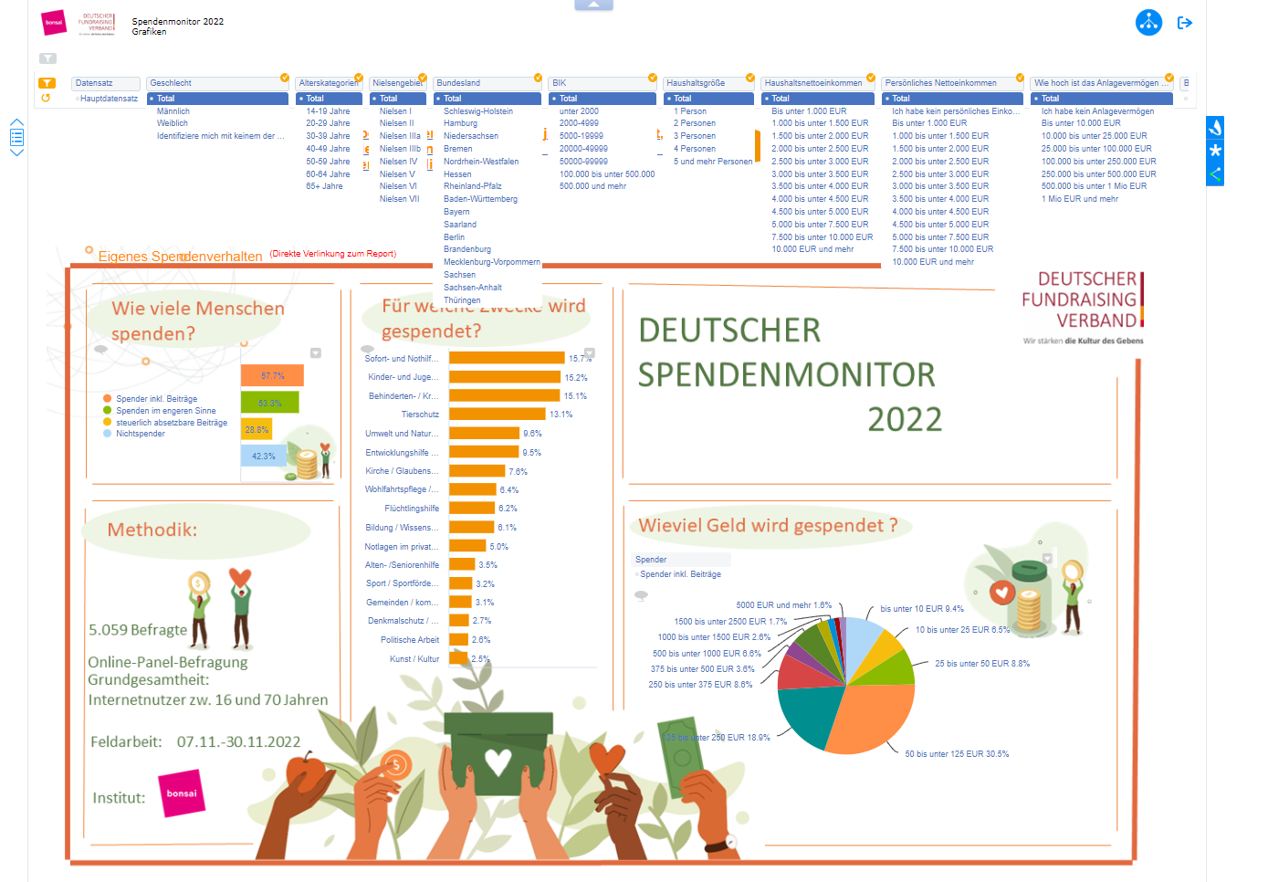
7. Einblicke ins Auswertungstool
Beispiel für grafische Darstellung:
Exportierbar als hochwertige Vektorgrafik oder PDF. Alle Grafiken sind mit den gesamten soziodemographischen Kriterien des Fragebogens in beliebiger Kombination selektierbar und verändern sich interaktiv.

Slide 12
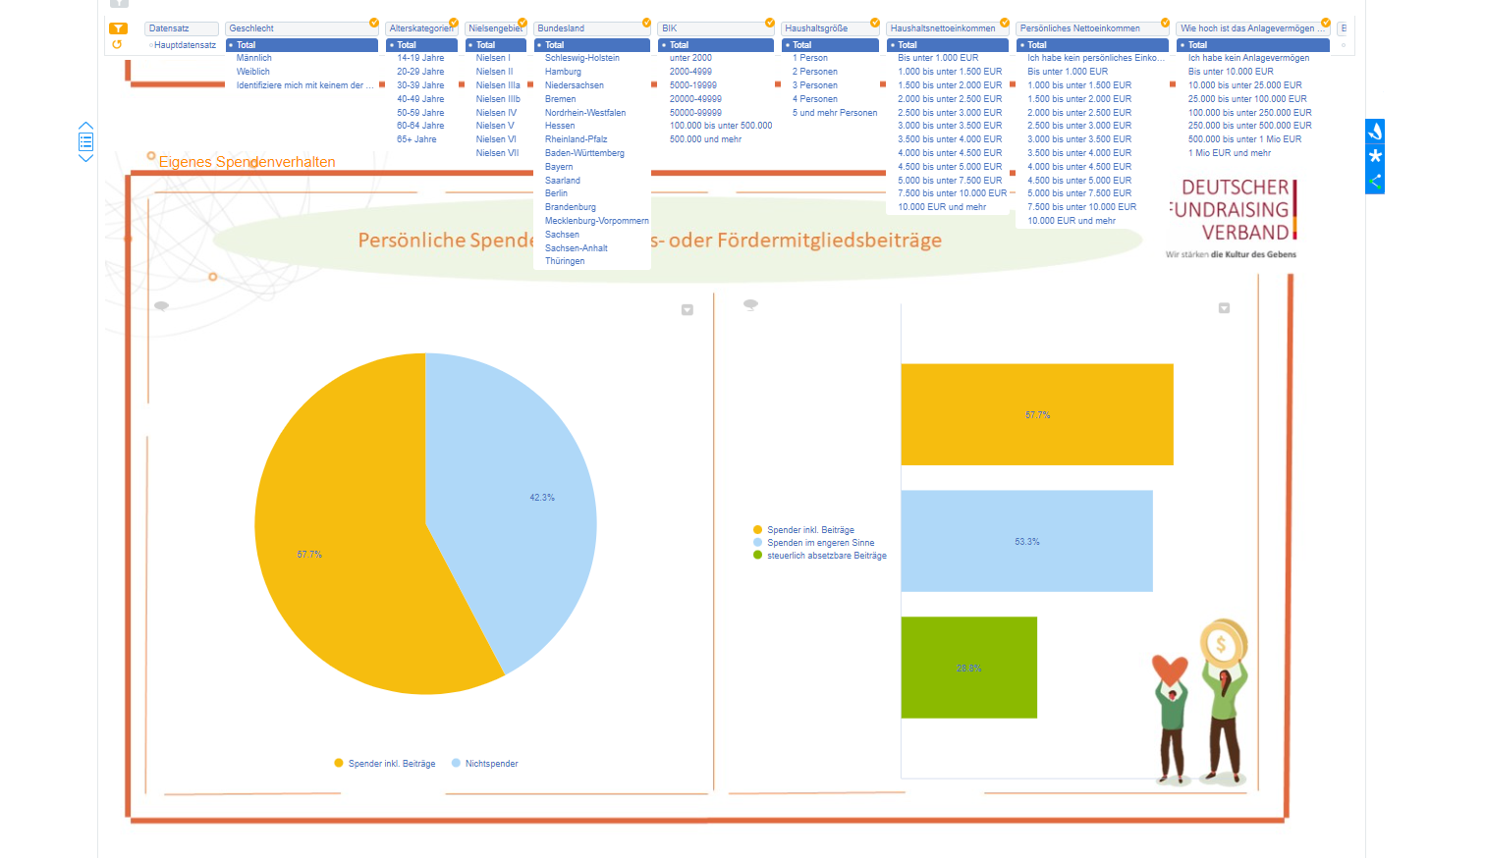

Slide 13
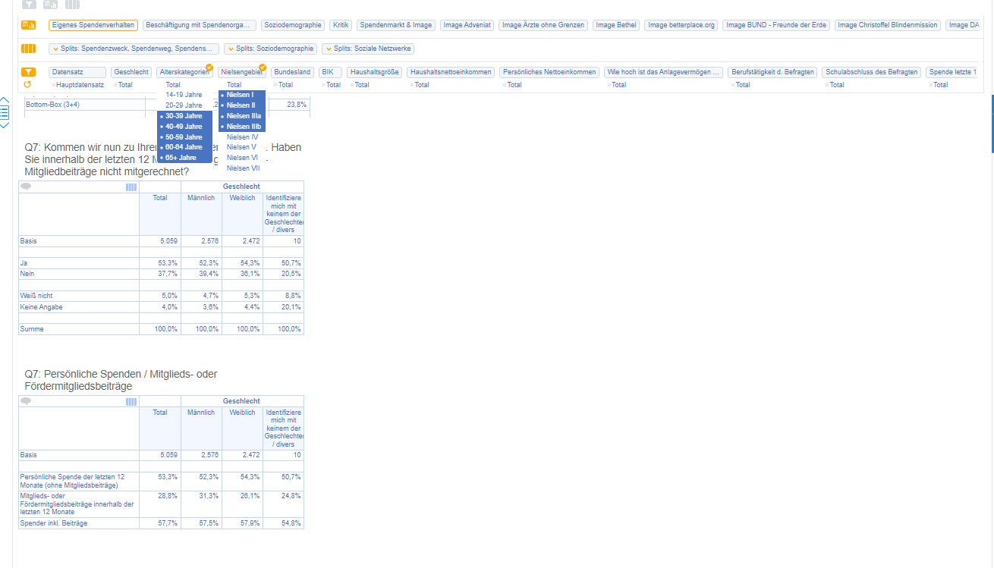
7. Einblicke ins Auswertungstool
Beispiel für tabellarische Darstellung:
Exportierbar als Excel-Datei oder PDF. Alle Tabellen sind mit allen soziodemographischen und etlichen inhaltlichen Fragen in beliebigen Kombinationen filterbar. Zusätzlich sind verschiedene Splits (z.B. Altersgruppen, Bundesländerübersicht,…) vordefiniert, um den Einstieg in die Arbeit mit Tabellen zu erleichtern.

Slide 14
Angebotsübersicht für 2024 für Organisationen
Preisübersicht
Regulär: 7.250 € zzgl. Ust.
Für DFRV-Mitglieds-Organisationen: 5.150 € zzgl. Ust.
Für kleine DFRV-Mitglieds-Organisationen: 3.150 € zzgl. Ust.
Rabattaktion: bis zum 24. Juni buchen und 200,-€ Rabatt auf den Regulär-/Mitgliedspreis oder 100,-€ Rabatt auf den Preis für kleine Organisationen erhalten!
Optionale Zusatzleistungen, nur direkt buchbar bei Bonsai:
Individuelle Frage zu Ihrer NPO: 1.200 € für geschlossene Antworten / 2.800 € für offene Antworten
Feldzeit: Okt. – Nov. 2024 Ergebnis-Präsentation: Januar 2025
Buchungsfrist: 15. September 2024

Slide 15
Angebotsübersicht für 2024 für Dienstleister
Preisübersicht
Regulär: 7.250 € zzgl. Ust.
Für DFRV-Mitglieds-Dienstleister: 5.150 € zzgl. Ust.
Rabattaktion: bis zum 24. Juni buchen und 200,-€ Rabatt auf den Regulär-/Mitgliedspreis.
Dienstleister erhalten vollständigen Einblick in den allgemeinen Spendenmarkt-Teil des DSM und Zugang zum Report-Book. Sie erhalten keinen Einblick in den Image-Teil der Organisationen. Sie erhalten eine geschlossene Frage inkl. bzw. eine offene für zzgl. 1.200 € für offene Antworten und weitere bei Bedarf gegen Bestellung/Rechnung (direkt bei Bonsai). Sie erhalten ebenso inkludiert eine 90-minütige Zoom-Individual-Beratung.
Feldzeit: Okt. – Nov. 2024 Ergebnis-Präsentation: Januar 2025
Buchungsfrist: 15. September 2024

Slide 16
Haben wir Ihr Interesse geweckt? Melden Sie sich gerne, auch bei Nachfragen, bei uns:
Allgemeine Fragen: Tom Neukirchen, neukirchen@dfrv.de Tel. 0179 3910533
Zusatzfragen + Methodik: Jan Borcherding, jan.borcherding@bonsai-research.com Tel. 0171 6869960
Buchung + Bezahlung: Michael Gugat, spendenmonitor@dfrv.de Tel. 030 308831800
P.S. Buchen Sie bis zum 7. Juni, um vom attraktiven Rabatt zu profitieren!

